Slide 1
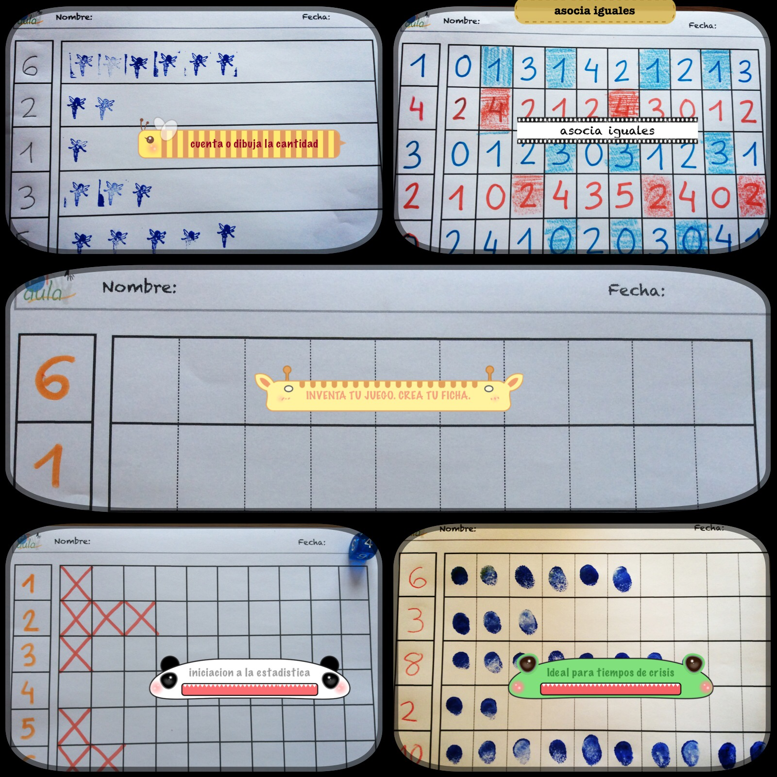
aulapt.org
PLANTILLAS PARA ACTIVIDADES
E.INFANTIL / EDUCACIÓN ESPECIAL

Slide 2
Nombre: Fecha:
plantilla contar objetos hasta 10

Slide 3
Nombre: Fecha:
plantilla contar objetos hasta 10

Slide 4
Nombre: Fecha:
plantilla contar objetos hasta 10

Slide 5
Nombre: Fecha:
plantilla de asociación

Slide 6
Nombre: Fecha:
plantilla de asociación

Slide 7
Nombre: Fecha:
plantilla de asociación

Slide 8
Nombre: Fecha:
plantilla de actividades

Slide 9
Nombre: Fecha:
plantilla de actividades

Slide 10
Nombre: Fecha:
plantilla de actividades

Slide 11
Nombre: Fecha:
plantilla de dados

